Slide 1
AWPPG W-type 復刻文件-硬體
日期：2025/4/1
硬體組：王凱鋒

Slide 2
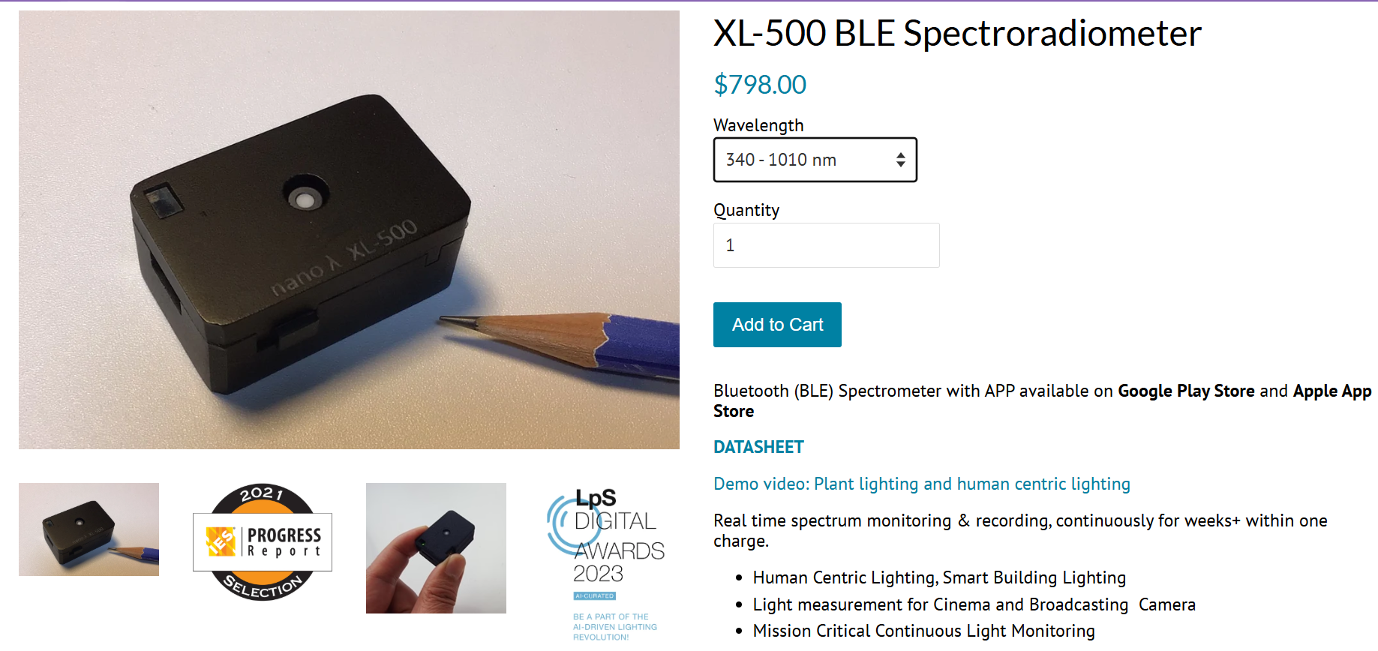
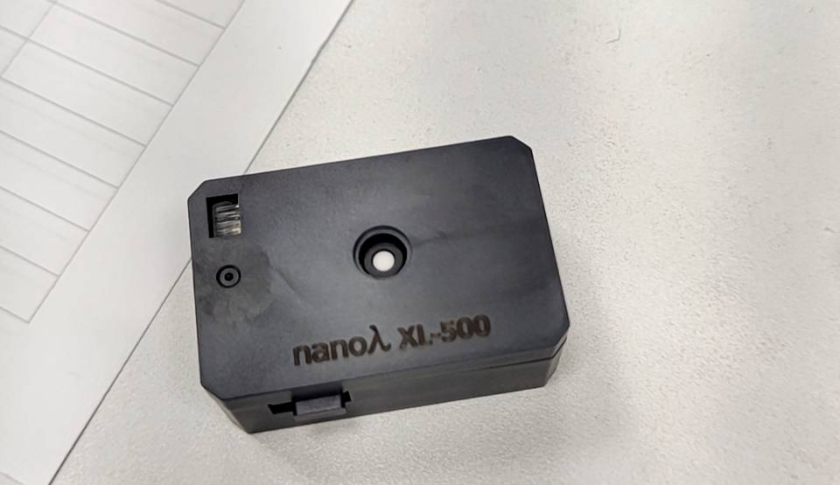
第一步-買晶片
入手

Slide 3
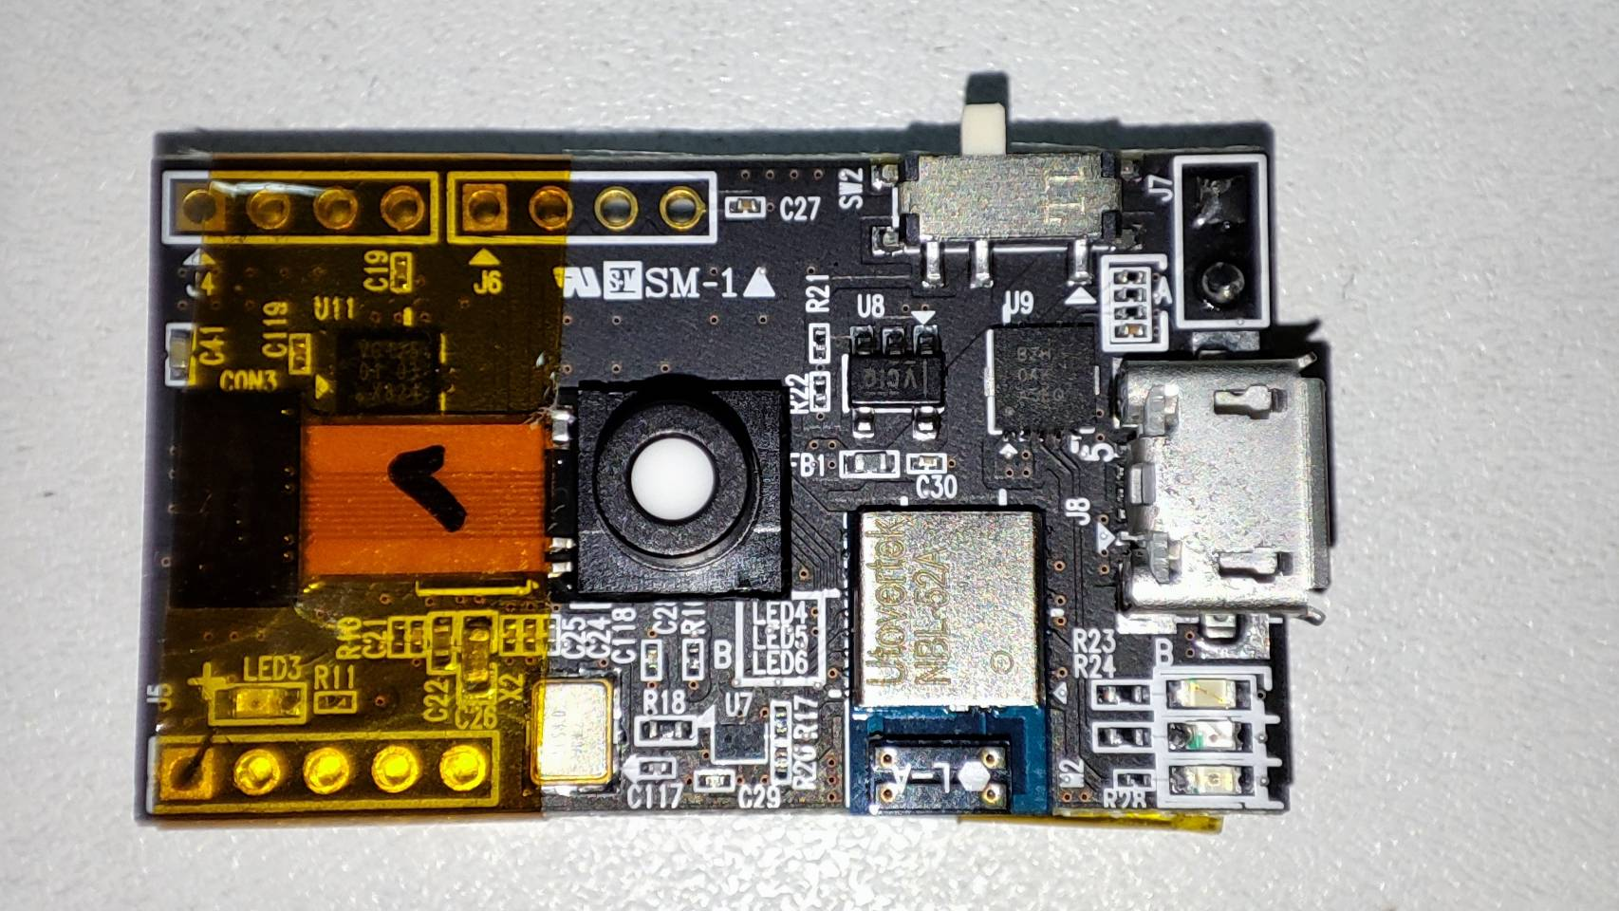
第二步-拔殼(小心，這很貴)

Slide 4
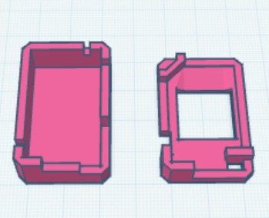
第三步-3D列印外殼
檔案：http://52.192.109.97/issues/262 裡的 AWPPG_W-type_shell.stl

Slide 5
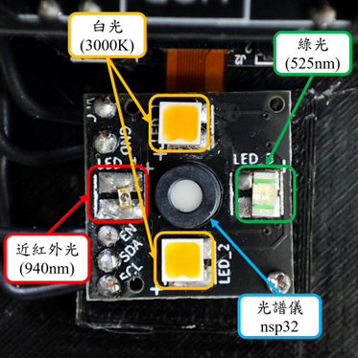
第四步-焊接光源模組
依圖示把LED焊上去，有中間光譜儀的洞對鏡頭來說略小，需要磨大

Slide 6
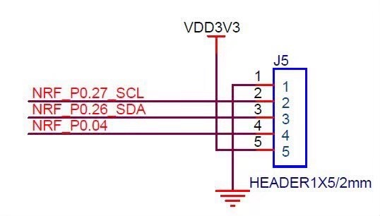
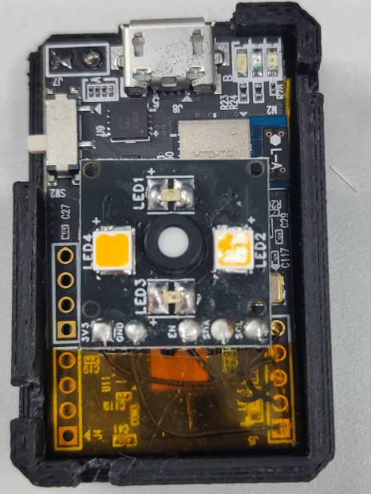
第四步-光源模組連接晶片
成品

Slide 7
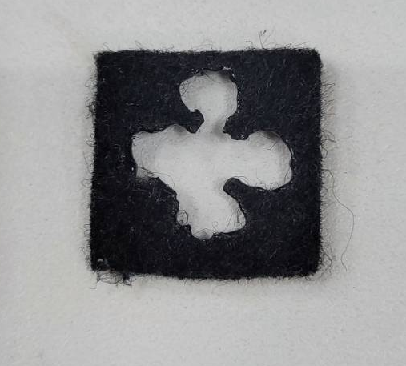
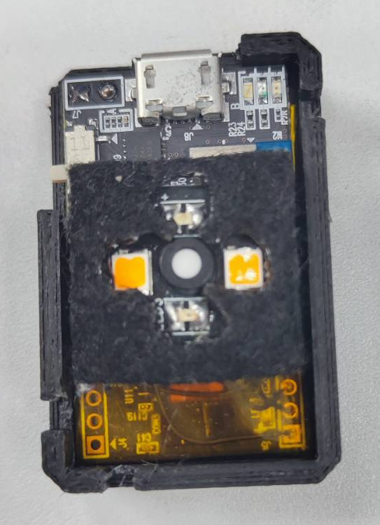
第五步-蓋布

Slide 8
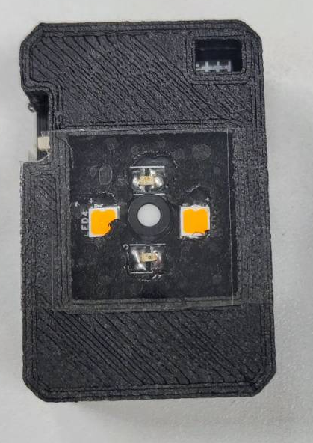
第六步-組裝
蓋上蓋子後，用膠帶黏起來，接觸鏡頭與燈的地方用另一層膠帶反貼，就組裝完成了！

Slide 9
第七步-下載手機APP測試
https://drive.google.com/drive/u/4/folders/1v-4RuLtPjGS4HCz9OU-MVhQ7if4YTiK6
以上網址需要權限

